Slide 1
על פיריון, חינוך, ואי שיוויון
פרופ' קרנית פלוג
המכון הישראלי לדמוקרטיה והאוניברסיטה העברית

Slide 2
פער הפריון התרחב בראשית שנות ה-2000 ונותר בעינו
התוצר לעובד בגילי העבודה העיקריים (25-64)
1995-2018, אלפי דולרים קבועים, PPP
המקור: ארגון העבודה הבין-לאומי, OECD ועיבודי בנק ישראל.

Slide 3
פריון העבודה בישראל אינו מתכנס לרמת הפריון במדינות המפותחות
"התכנסות מותנית" - פריון העבודה ב-1995 מול שיעור הגידול בו ב-1996 עד 2014
מקור: דו"ח בנק ישראל, 2012

Slide 4
רמת המיומנויות הרלוונטיות לשוק העבודה נמוכה יחסית
הציון הממוצע במבחן המיומנויות המתמטי*,
עובדים בגילי העבודה העיקריים (25–64), 2015

Slide 5
למרות ששיעור בעלי ההשכלה הגבוה הינו גבוה
המקור: OECD ועיבודי בנק ישראל.

Slide 6
התרומה של השכלה למיומנויות בישראל הינה נמוכה יחסית
רמת המיומנויות בישראל וב-OECD לפי רמות השכלה, 2015
המתאם בתוך המדינות בין רמת המיומנויות המתמטיות לשנות הלימוד, 2015
ציון
מקור: PIAAC, עיבודי בנק ישראל

Slide 7
ממצאי PISA בקרב התלמידים אינם מבשרים טובות ביחס לכישורי שוק העבודה העתידיים

Slide 8
הציון הממוצע במבחן פיזה במתמטיקה
נמוך יחסית

Slide 9
ירידה ב בציון היחסי בין 2015 ל-2018
Change between 2015 and 2018 in mean reading performance

Slide 10
פערים

Slide 11
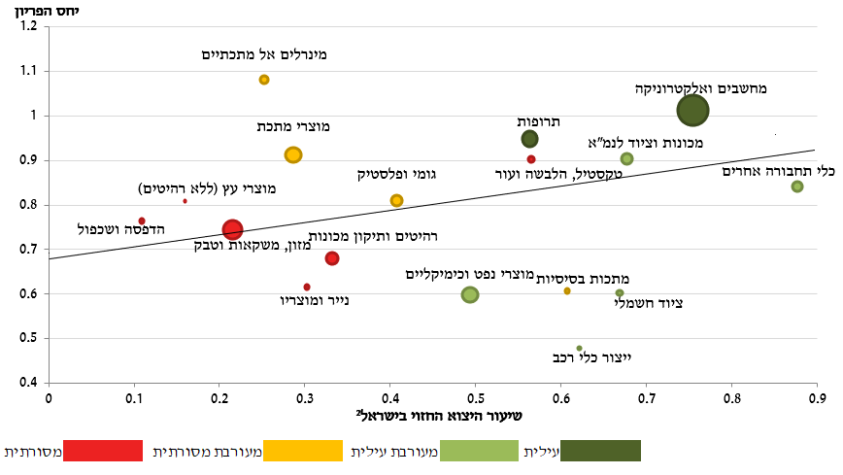
הפריון היחסי נמוך יותר בענפים בעלי אופי מקומי יותר
היחס בין פריון העבודה הענפי בישראל לפריון הענפי הממוצע במדינות ה-OECD מול שיעור היצוא החזוי¹ של ענף התעשייה בישראל, 2015-2014
¹חזוי על פי היצוא הממוצע של ארה"ב, בריטניה, גרמניה ויפן.
המקור: דוח הפיריון של בנק ישראל על בסיס-- OECD , WIOD, למ"ס ועיבודי בנק ישראל. כולל 24 ממדינות ה-OECD עקב מגבלת נתונים.

Slide 12
הפערים במיומנויות מול מדינות ה-OECD בולטים בעיקר באחוזונים הנמוכים
פער במיומנויות בין ישראל למדינות ה-OECD, לפי עשרוני מיומנויות, 2015
המקור: PIAAC ועיבודי בנק ישראל

Slide 13
קבוצות האוכלוסייה השונות בישראל נבדלות ביכולות הבסיסיות שלהם בשוק העבודה
ציון
הישגים במבחני הPIAAC- לפי קבוצות אוכלוסייה

Slide 14
אי-השוויון במיומנויות בקרב בוגרים בישראל (השונות בהישגים) גבוה במיוחד
סטיית תקן
ללא ערבים וחרדים
ללא ערבים
המקור: סקר PIAAC (OECD) ועיבודי בנק-ישראל.

Slide 15
אי השוויון במיומנויות מתרגם לאי שוויון בשכר
*או הנתונים הזמינים העדכניים ביותר
מקור: OECD

Slide 16
הפער בין האחוזון העשירי והתשעים*
*מתוקנן לחציון

Slide 17
מערכת החינוך אינה מייצרת שוויון הזדמנויות: שעור התלמידים מהרבע התחתון במצב הסוציו-כלכלי המגיעים לרבע העליון בהישגים, נמוך יחסית

Slide 18
הפערים בהישגים הלימודיים בין דוברי העברית והערבית גדולים, והתרחבו
ציון
הישגים במבחני הPISA- לפי קבוצות אוכלוסייה, 2018

Slide 19
פערים ניכרים בציוני הפסיכומטרי של מורים לפי אשכול חברתי-כלכלי של ישוב בית הספר
מקור: נתוני למ"ס עיבודי בנק ישראל

Slide 20
פעילות הממשלה להשלמת מיומנויות

Slide 21
ההוצאה הממשלתית בישראל על מדיניות פעילה בשוק העבודה ועל חינוך מקצועי/טכנולוגי נמוכה יחסית
ההוצאה הציבורית על חינוך מקצועי/טכנולוגי באחוזי תוצר
*2017 או הנתון הזמין העדכני ביותר, על פי הגדרות ה-OECD. ההוצאה על מדיניות פעילה בשוק העבודה כוללת בין היתר הוצאות על שירותי הכשרה מקצועית, השמה, אימון, וסיוע בהתמחות, תמריצי תעסוקה, שיקום, יצירת עבודות ישירה, בטוח אבטלה
מקור: ה-OECD ועיבודי המכון לדמוקרטיה. הנתונים על חינוך מקצועי /טכנולוגי ל-2015, למדיניות שוק העבודה ל-2017
Notes:
OECD classification 1. Public employment services and administration 1.1 Placement and related services 1.2 Benefit administration 1.3 Other 2. Training 2.1 Institutional training 2.2 Workplace training 2.3 Alternate training 2.4 Special support for apprenticeship 4. Employment incentives 4.1 Recruitment incentives 4.2 Employment maintenance incentives 4.3 Job rotation and job sharing 5. Sheltered and supported employment and rehabilitation 5.1 Sheltered and supported employment 5.2 Rehabilitation 6. Direct job creation 7. Start-up incentives 8. Out-of-work income maintenance and support 8.1 Full unemployment benefits 8.1.1. Unemployment insurance 8.1.2. Unemployment assistance 8.2 Partial unemployment benefits 8.3 Part-time unemployment benefits 8.4 Redundancy compensation 8.5 Bankruptcy compensation 9. Early retirement

Slide 22
מה נדרש?
שיפור ניכר באיכות המורים באמצעות שיפור הכשרתם, בניית תשתית להערכתם ותגמולם על בסיס הערכה, תמרוץ מורים איכותיים בתחומים נדרשים כמו אנגלית, מתמטיקה ומדעים, תמרוץ מורים בפריפריה החברתית, ושיפור שכרם של מורים חדשים;
עדכון תכני הלימוד, ושיטות ההוראה;
הקצאת משאבים ומיקוד המאמץ בבתי ספר באזורים בעלי רמה כלכלית-חברתית נמוכה, ובכלל זה במגזר הערבי, לרבות הרחבת לימודי העברית
הקניית השכלה במתמטיקה ובמדעים לכל חלקי האוכלוסייה,
שדרוג מערכת ההכשרה המקצועית;
שדרוג החינוך הטכנולוגי;
כל אלה הם המפתח להכנת בוגרי המערכת לשוק העבודה העתידי שהמיומנויות הנדרשות להשתלבות מוצלחת בו יהיו בוודאי גבוהות מאלה הנדרשות בשוק העבודה היום.

Slide 23
תודה

Slide 24
למרות שממוצע שנות הלימוד בישראל גבוה יחסית בהשוואה בינלאומית
שנות לימוד
ממוצע שנות לימוד בהשוואה בינלאומית,
2018
מקור: Human Development Report Office 2018

Slide 25
שיקולים בהענקת הכשרה מקצועית
לנוכח קיומם של:
קשיי מימון מצד העובדים (מגבלת הנזילות)
חשש מנטישת עובדים לאחר השקעה בהכשרתם מצד המעסיקים (הון אנושי כללי)
העובד והמעביד לא מתחשבים ברווח הכולל למשק מהכשרה מקצועית (השפעות חיצוניות)
נדרש סבסוד ההכשרה המקצועית המבוצע ע"י סקטור הפרטי, מתמרץ השמות מוצלחות, ומלווה במחקר
מערך כזה מטפל בכשל השוק הטמון בקשיי המימון של העובדים מצד אחד ומחששות המעסיקים מנטישת עובדים שהוכשרו על ידיהם מהצד האחר; כמו כן הוא יפעל להרחבת ההכשרה באופן שייקח בחשבון את ההשפעות החיצוניות
מערך כזה נהנה מהגמישות והדינמיות בסקטור הפרטי כדי לענות על צורכי המעסיקים (בהשוואה למערכת הכשרה מקצועית ממשלתית)
סבסוד לפי קווים מנחים שיעלו ממערך מחקרי מלווה, תוך תמרוץ השמות מוצלחות יאפשר שיפור האפקטיביות לאורך זמן
פיתוח הכישרון והמיומנויות בקרב כלל האזרחים הוא מרכיב מרכזי למיצוי פוטנציאל של כל אדם

Slide 26
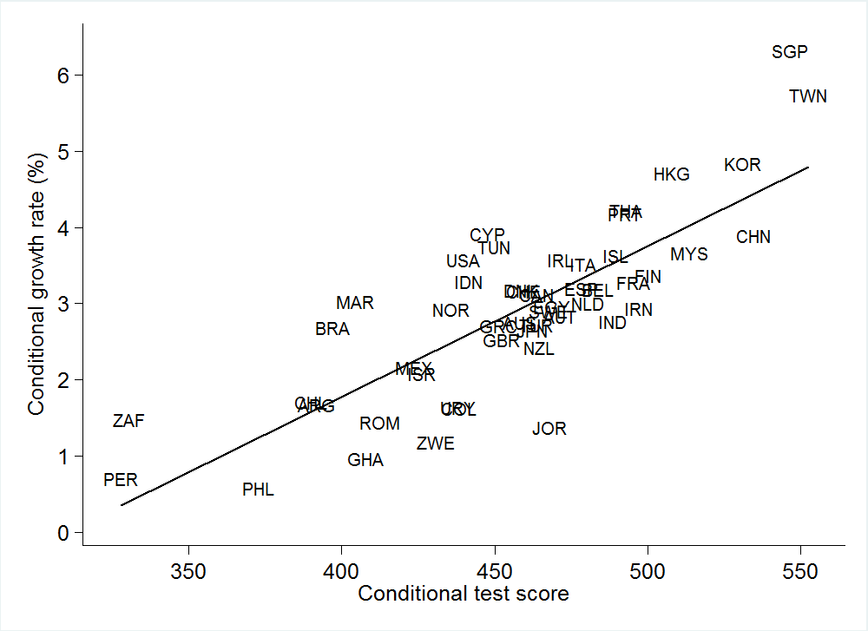
הון אנושי מתואם עם צמיחה כלכלית לנפש
ממוצע מבחני ציוני PISA וקצב הצמיחה השנתי,
1960-2000
* רגרסיה של קצב הגידול השנתי הממוצע באחוזים של התוצר הריאלי לנפש בין השנים 1960-2000 על הרמה הראשונית של התוצר לנפש בשנת 1960, ממוצע ציוני מבחני הPISA וממוצע שנות הלימוד בשנת המוצא 1960.
* התוצר ותוצאות המבחנים מנוכים אפקטים שונים לרבות התוצר לנפש בנקודת המוצא (1960) ומשתנים כגון גיל, שנה ועוד
מקור: Hanushek/Woessmann, Journal of Economic Growth, 2012

Slide 27
ההוצאה הציבורית על חינוך מקצועי/טכנולוגי כאחוז מהתוצר נמוכה יחסית
מקור: נתונים ל2015. עיבודי המכון הישראלי לדמוקרטיה , נתונים: OECD, *מדינות עם נתונים בלבד.
Notes:
תיקון ספקטרום

